Slide 1
IPER Indagine sui prezzi effettivi della garanzia r.c. auto
IVASS, 1° febbraio 2019

Slide 2
Importanza dell’r.c. auto
Tra i primi 20 nel paniere ISTAT di 102 prodotti e servizi
Peso a livello nazionale 1.2% della spesa annua
In certe aree (a bassa spesa e alta r.c. auto) anche 4%
Importante quasi quanto la spesa per frutta o scarpe
Più importante della spesa per l’acqua o il vino o il dentista

Slide 3
Prima del 2013
Dibattito tra sordi e senza una base comune
Confusione tra prezzi e tariffe
Disaccordo sui livelli ma anche sulla dinamica
Consumatori: «prezzi abnormi, soprattutto al Sud»
Imprese: «frodi abnormi, soprattutto al Sud»
Dati dei «comparatori»

Slide 4
Dal 2013
Indagine campionaria sui prezzi e la loro distribuzione (valori medi, variabilità nel tempo e nelle province, clausole contrattuali….)
Focus sui prezzi e non sulle tariffe (=prezzi prima degli sconti)
Comportamento dei guidatori (panel)
Comportamento delle imprese
Campione stratificato (trimestrale) di 2 mil di targhe su circa 6 mil di nuove polizze
Grado di copertura oltre il 30% (precisione circa 20 mila volte superiore a quella dei normali sondaggi d’opinione)
Creazione e mantenimento di un panel di 1 mil di soggetti-proprietari su 21 mil di patenti (es. analisi cambio compagnia, sinistrosità e coperture etc.)

Slide 5
3 primi messaggi fondamentali
Base informativa scientificamente validata e unica nel panorama nazionale e internazionale
I dati delle altre «fonti» (comparatori etc.) rappresentano solo se stessi
I numeri di un negozio non possono sostituire le rilevazioni Istat né possono avere pari dignità e risonanza senza i caveat dell’informazione potenzialmente ingannevole

Slide 6
La costruzione del database implica un complesso flusso di dati tra IVASS, ANIA e circa 50 compagnie
In sintesi:
IVASS estrae il campione di 2 mil di targhe associate ai nuovi contratti dall’universo delle auto private
IVASS invia a ciascuna compagnia l’insieme delle targhe associate ai contratti sottoscritti nel trimestre
La compagnia arricchisce il flusso di ritorno con le relative informazioni sui contratti
ANIA restituisce un flusso analogo con le sole informazioni su AR e caratteristiche del veicolo
Questo processo garantisce il pieno controllo delle informazioni da parte di IVASS e dunque l’imparzialità e la correttezza delle informazioni

Slide 7
I fatti principali:
Valore assoluto e trend dei prezzi effettivi (media e mediana)
Evoluzione nel tempo della distribuzione dei prezzi nella sua interezza
Variabilità nel territorio e divergenze temporali tra province
Tasso di penetrazione e trend della scatola nera
Prezzi e scatola nera tra le province
Il premio tra le classi di età e il trend nel tempo
Chi, come, quando, perché si cambia compagnia
Trend del tasso di cambio compagnia e scatola nera

Slide 8
Media vs mediana: l’effetto outliers
La mediana è un quantile: 50% dei soggetti hanno fino a quel livello
(es. 1°decile=10% dei soggetti hanno fino a quel livello)
media
mediana
mediana=media
moda
outliers
Distrib.simmetrica
Distrib.asimmetrica

Slide 9
I dati del terzo trimestre del 2018
Prezzo medio III trim 2018= 419 euro
Prezzo mediano inferiore di 43 euro (-10.3%)
Il 50 per cento degli assicurati paga meno di 376 euro
l 90 per cento degli assicurati meno di 648 euro
Solo il 10 per cento degli assicurati meno di 237 euro.

Slide 10
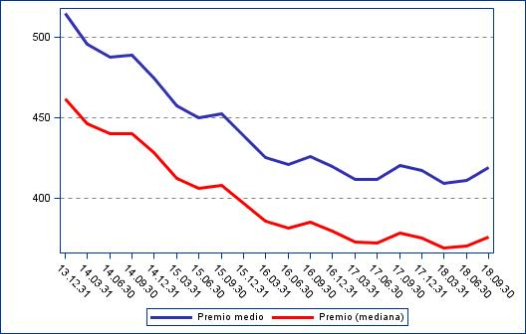
Il trend dei prezzi (media e mediana) è decrescente ma la riduzione è in decelerazione
variazione del prezzo medio su base annua è pari a –0,3 per cento (-0,6% la mediana)

Slide 11
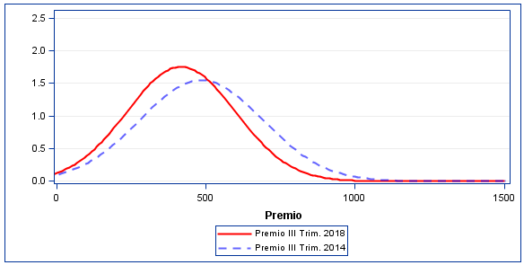
asimmetria
2018
2014

Slide 12
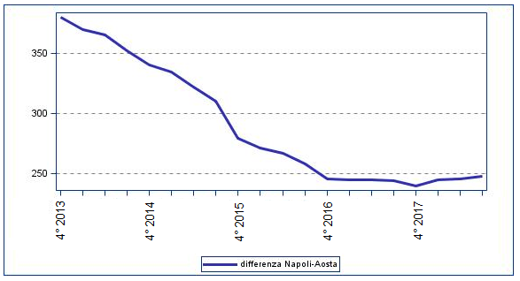
Il differenziale tra Napoli e Aosta è diminuito dal 2013 al 2016 e ora stabile intorno a 250 euro (-46% in 6 anni)

Slide 13
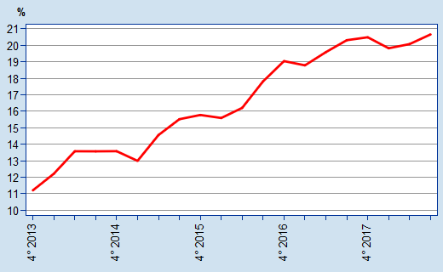
Il tasso di penetrazione della scatola nera è raddoppiato in 5 anni e ormai stabile intorno al 20% ma…enormi differenze territoriali

Slide 14
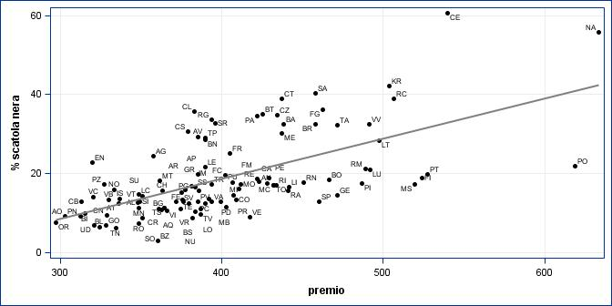
Alta penetrazione scatola nera dove prezzi alti: i «buoni» vogliono differenziarsi dai «cattivi»
Prezzi alti =
Molte BB

Slide 15
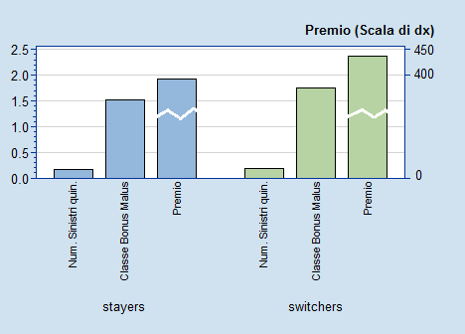
Chi cambia compagnia? I guidatori rischiosi?
Che succede se misuriamo il prezzo solo sul sotto-campione dei clienti che hanno cambiato compagnia? Sovrastimiamo il prezzo medio!

Slide 16
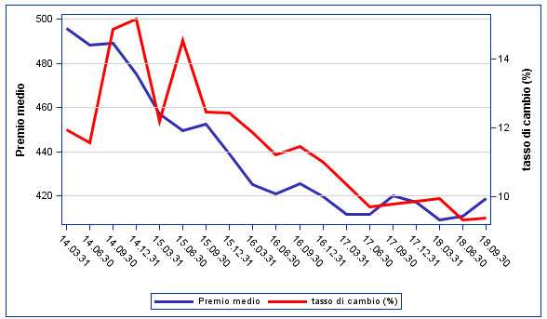
Tasso di cambio compagnia e prezzi sono positivamente correlati
concorrenza - mobilità - calo dei prezzi

Slide 17
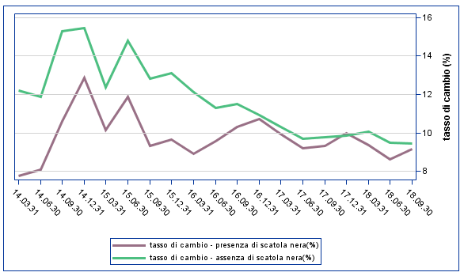
Minore il tasso di cambio in contratti con bb (lock-in), ma ora in riallineamento. Gli incentivi (sconti) contano!

Slide 18
GRAZIE PER L’ATTENZIONE

